Slide 1
Jetzt machen!!!
Gehirnblitz!!
Was ist noch in deinem Kopf?!
  Vergangenheit
  Gesundheit
  Wörter und Phrasen!!

Slide 2
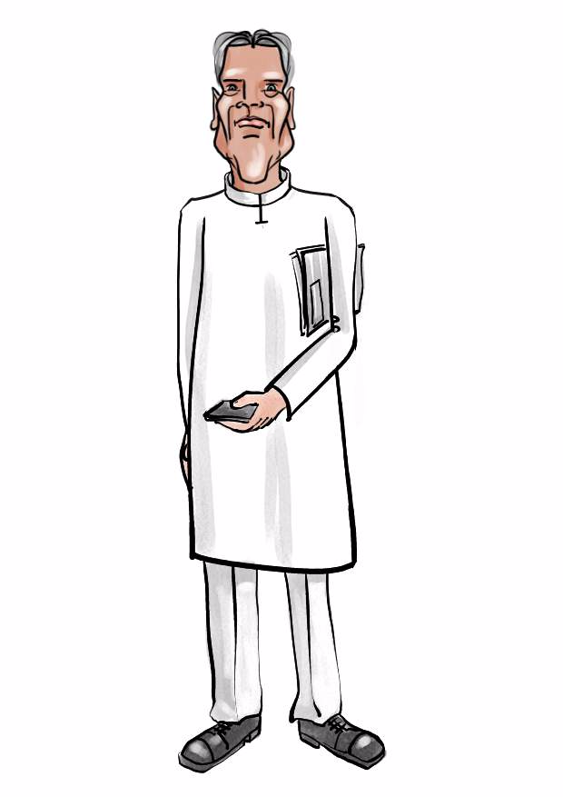
Wie fühlst du dich?
Wie fühlen Sie sich?

Slide 3
Wie fühlst du dich?
Ich fühle mich wohl!

Slide 4
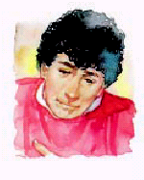
Wie geht es dir?
Es geht mir nicht gut.

Slide 5
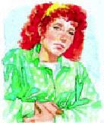
Ist dir nicht gut?
Mir ist schlecht.

Slide 6
Was fehlt dir denn?
Was fehlt Ihnen denn?

Slide 7
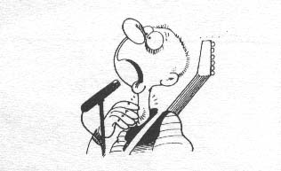
Ich habe Halsschmerzen.
Ich kann nicht schlucken.

Slide 8
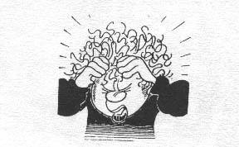
Ich habe Kopfschmerzen.

Slide 9
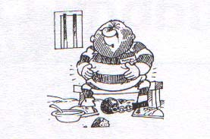
Ich habe Bauchschmerzen.
Mir ist űbel.

Slide 10
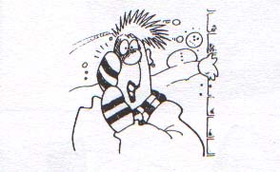
Ich habe Ohrenschmerzen.

Slide 11
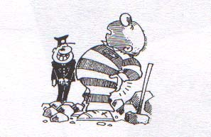
Ich habe Rückenschmerzen.

Slide 12
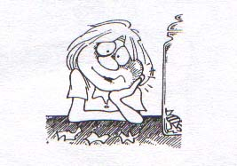
Ich habe Zahnschmerzen.

Slide 13
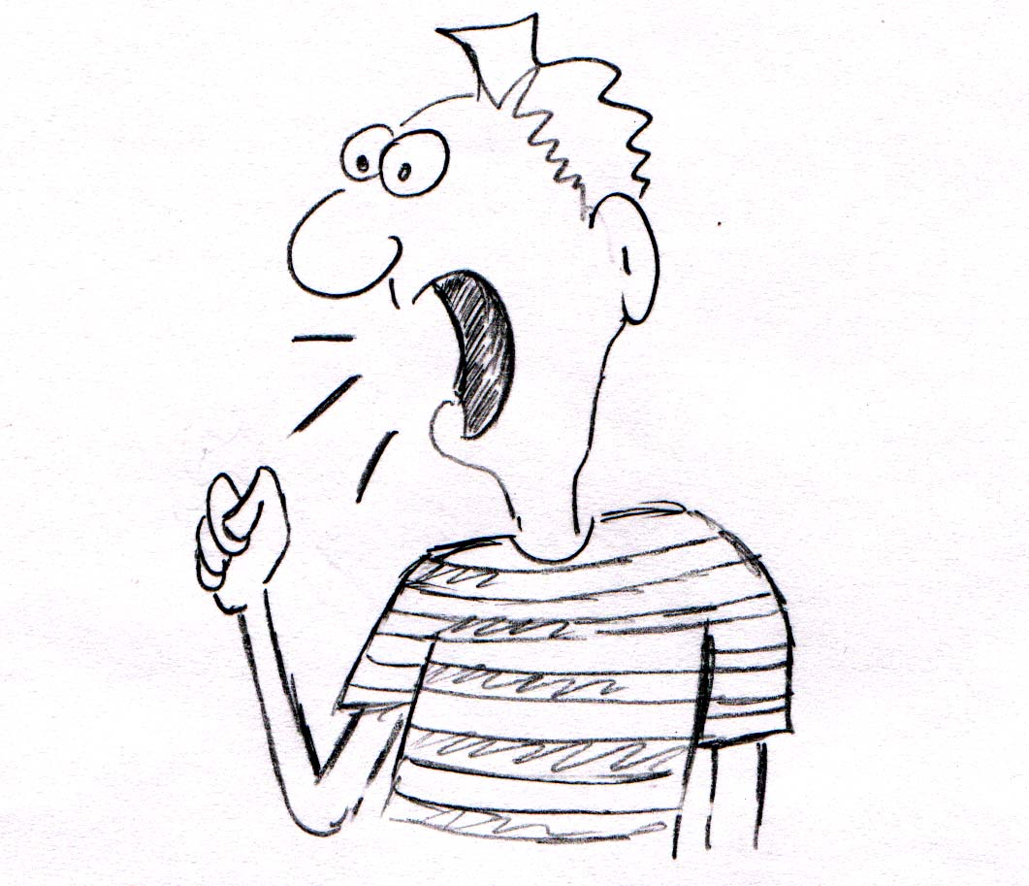
Ich habe Husten.
Ich bin krank.

Slide 14
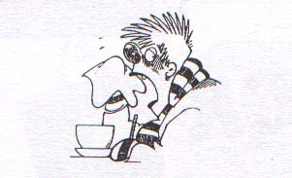
Ich habe Schnupfen.
Ich habe mich erkältet.
Ich habe eine Erkältung.

Slide 15
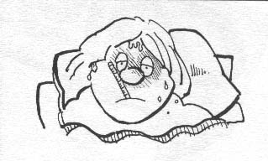
Ich habe Fieber.

Slide 16
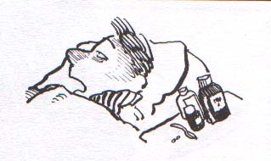
Ich habe eine Grippe.

Slide 17
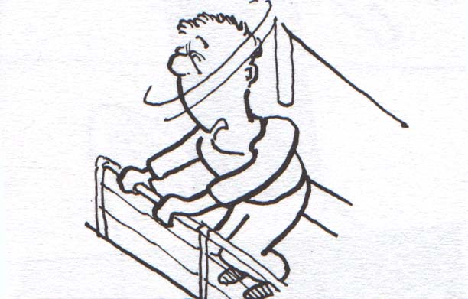
Mir ist schwindlig.
Ich bin Seekrank.

Slide 18
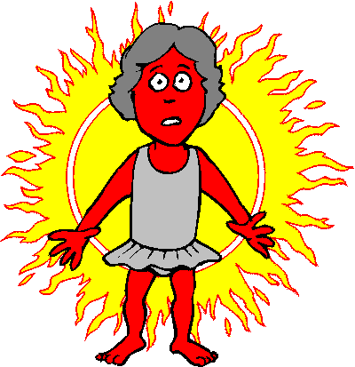
Ich habe einen Sonnenbrand!

Slide 19
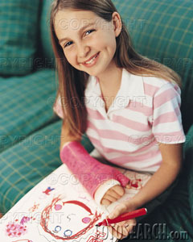
Wie geht es dir?
Ich habe mir den Arm gebrochen.

Slide 20
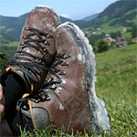

Wie fühlst du dich?
Ich habe mir den Knöchel verstaucht.

Slide 21
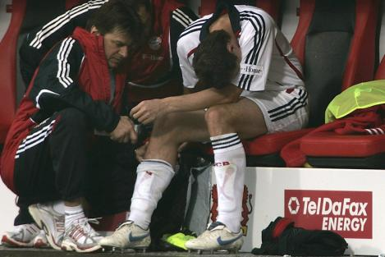
Was fehlt dir?
Ich habe mir das Knie verletzt.

Slide 22
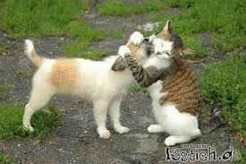
Tut es sehr weh?
Ja. Es tut mir schrecklich weh.

Slide 23

Gute Besserung!

Slide 24
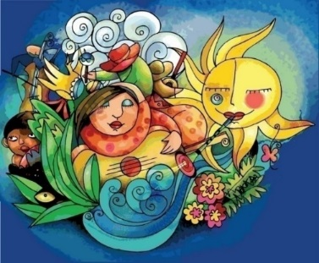
DAS DATUM
GEBURTSTAGE
UND
WETTER

Slide 25
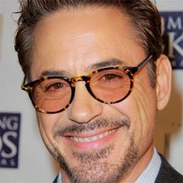
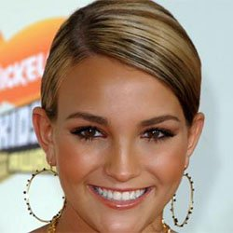
Heute ist _____ , der ______(-te) April, 2016
4.4.2016
Geburtstage
Jamie Lynn Spears
Robert Downey Jr.
Sie haben am _______(-ten) April Geburtstag.
Das Wetter: Es ist ____, ____, ____!!

Slide 26
